Slide 1


IPPO-MALLI
Toimintamalli opetuksen
osa-alueista, joihin opettaja voi soveltaa oman opetustyylinsä.

Slide 2

IPPO-VOIMA
Motivointi
Herättää kiinnostuksen opittavaan aiheeseen
Liittyy oppilaan elämään ja tunteisiin
Mahdolliset vierailut- ja opintokäynnit koulun lähiympäristöön tai ulkopuoliset vierailijat koululle
Asetetut tavoitteet:
Laaja-alaisen osaamisen taidot
Oppisisällöt
Oppilaan omat tavoitteet
- Mitä jo osaan? Missä haluan kehittyä?

Slide 3

LEMPI-IPPO
Käsiteltävästä sisällöstä/aiheesta/teemasta/ilmiöstä nostettu yksittäinen asia (esim. muurahainen, leipä, tennari) , joka on lähellä oppilaan arkea ja elämää.
Kyseisen yksittäisen asian avulla avataan uusia näkökulmia käsiteltävään asiaan.

Slide 4

IPPO-INFO
Tiedonhaku opettajan johdolla eri lähteitä käyttämällä:
kirjallisuus
- internet
videot, dokumentit ym.
haastattelut
tutkivat ja kokeelliset tehtävät
Vierailut ym.

Slide 5

IPPO-OPPI
Tiedon käsittely oppimaan oppimisen taitoja hyödyntäen (itsenäisesti, pareittain tai ryhmässä)
Työlle laaditaan suunnitelma ja aikataulu
Tiedon soveltaminen:
suullinen esitys, kirjallinen esitys (posteri, kirjoitelma jne.), PowerPoint, sarjakuva, haastattelu, kuunnelma, selostus tai joku muu

Slide 6
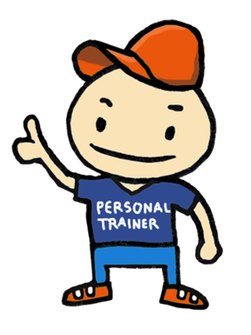
IPPO JA MINÄ
Oppimisen ja työskentelyn arviointi ja dokumentointi monipuolisia menetelmiä hyödyntäen
Uudessa opsissa korostuvat:
- Opettajan kannustava palaute
Itsearviointi/vertaisarviointi
Opettajien arviointi suhteessa asetettuihin tavoitteisiin (laaja-alainen osaaminen, oppisisällöt, oppilaan omat tavoitteet)

Slide 7

IPON YLÄFEMMA
Toimintakulttuuriin liittyvä kysely kaikille koulun oppilaille
Millaisia oppimistehtävät olivat?
Miten ryhmätyö onnistui? (kavereiden kanssa keskustelu, kaverin auttaminen ja kannustus)
Millainen ilmapiiri oppimiskerran aikana oli?

